Slide 1
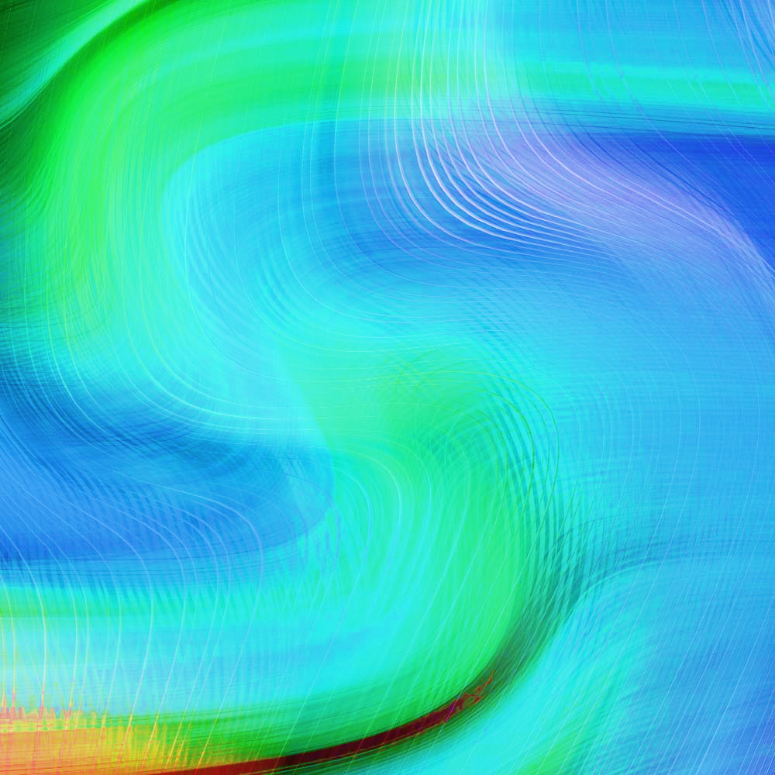
高等数学
第八版
同济大学数学科学学院 编

Slide 2
第七章 微分方程
实际问题
微分方程
微分方程求解
函数关系
含有未知函数及其
导数的等式
找到未知函数

Slide 3
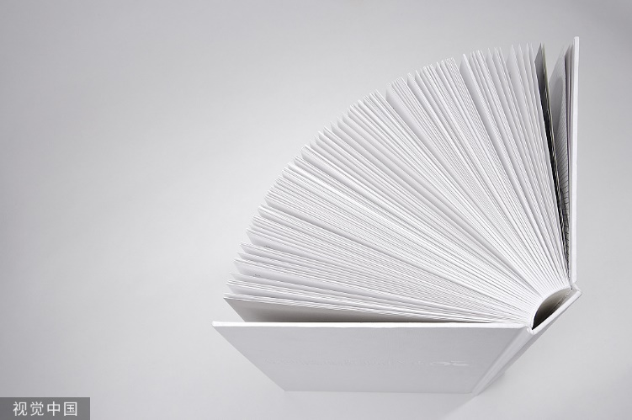
目 录
CONTENTS
第七章
第一节 微分方程的基本概念
第二节 可分离变量的微分方程
第三节 齐次方程
第四节 一阶线性微分方程
第五节 可降解的高阶微分方程
第六节 高阶线性微分方程
第七节 常系数齐次线性微分方程
第八节 常系数非齐次线性微分方程
*第九节 欧拉方程
*第十节 常系数线性微分方程组解法举例

Slide 4
第三节 齐次方程
一、齐次方程
二、可化为齐次方程

Slide 5
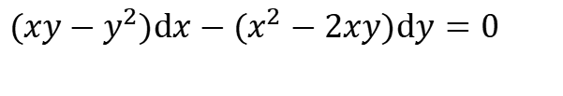

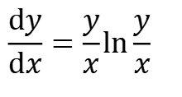
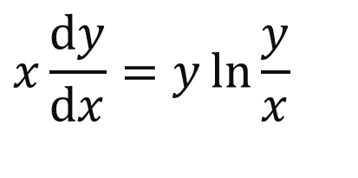


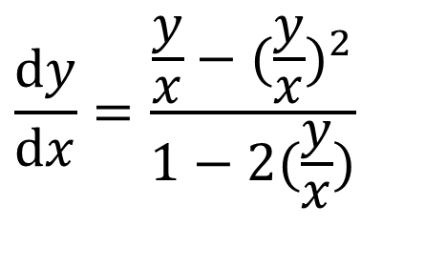
一、齐次方程
$$\frac{dy}{dx}=φ\left(\frac{y}{x}\right)$$
$$如果一个一阶微分方程可化为$$
$$的形式,$$
1.定义
那么就称这方程为齐次方程.
$$x\frac{dy}{dx}=y\ln{\frac{y}{x}}$$
$$\frac{dy}{dx}=\frac{y}{x}\ln{\frac{y}{x}}$$
例如:
$$\frac{dy}{dx}=\frac{\frac{y}{x}−(\frac{y}{x})^{2}}{1−2(\frac{y}{x})}$$
$$(xy−y^{2})dx−(x^{2}−2xy)dy=0$$

Slide 6

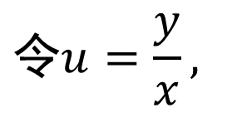
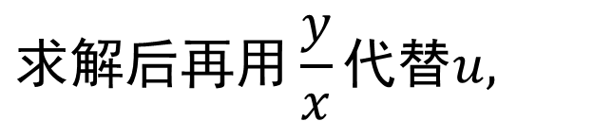
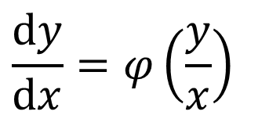
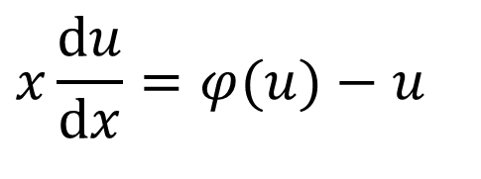
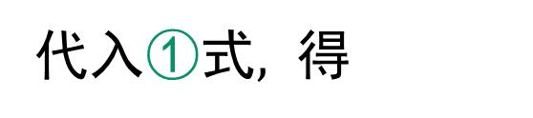
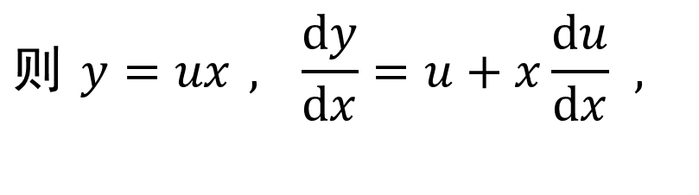
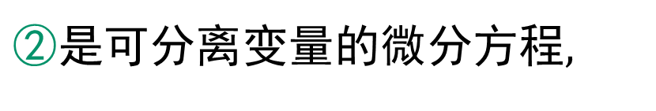
2. 解法
$$\frac{dy}{dx}=φ\left(\frac{y}{x}\right)$$
步骤1 将齐次方程转化为形式
①
$$令u=\frac{y}{x},$$
$$则 y=ux , \frac{dy}{dx}=u+x\frac{du}{dx} ,$$
步骤2
代入①式$,$ 得
$$x\frac{du}{dx}=φ(u)−u$$
②
步骤3
$\text{②}是可分离$变量的微分方程$,$
$$求解后再用\frac{y}{x}代替u,$$
$$便得原方程的通解.$$

Slide 7

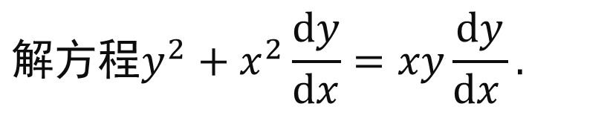
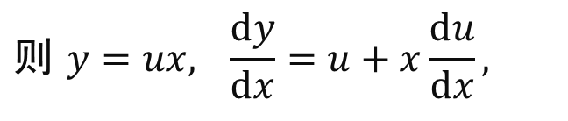

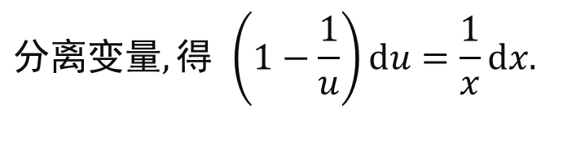




3. 典型例题
$$解方程y^{2}+x^{2}\frac{dy}{dx}=xy\frac{dy}{\operatorname{dx}{​}}.$$
例1
$$\frac{dy}{dx}=\frac{y^{2}}{xy−x^{2}}=\frac{(\frac{y}{x})^{2}}{\frac{y}{x}−1}.$$
解
$$原方程可写成$$
$$令u=\frac{y}{x},$$
$$则 y=ux, \frac{dy}{dx}=u+x\frac{du}{dx},$$
代入上式$,$ 得
$$u+x\frac{du}{dx}=\frac{u^{2}}{u−1},$$
$$即x\frac{du}{dx}=\frac{u}{u−1}.$$
$$分离变量,得 \left(1−\frac{1}{u}\right)du=\frac{1}{x}dx.$$

Slide 8
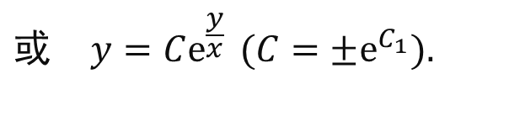
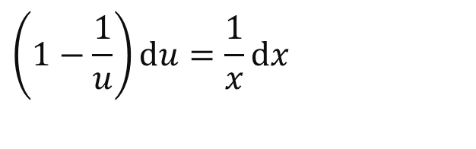

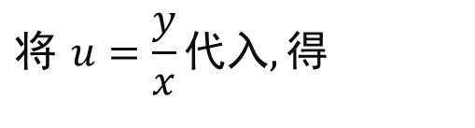

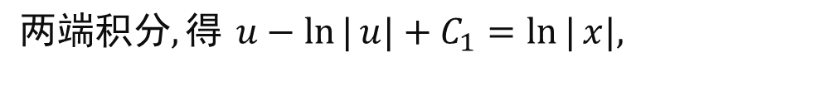
$$\left(1−\frac{1}{u}\right)du=\frac{1}{x}dx$$
$$两端积分, 得 u−\ln{|}u|+C_{1}=\ln{|}x|,$$
$$或写为 \ln{|}xu|=u+C_{1}.$$
$$将 u=\frac{y}{x}代入, 得$$
$$\ln{|}y|=\frac{y}{x}+C_{1}$$
$$或 y=Ce^{\frac{y}{x}} (C=±e^{C_{1}}).$$

Slide 9
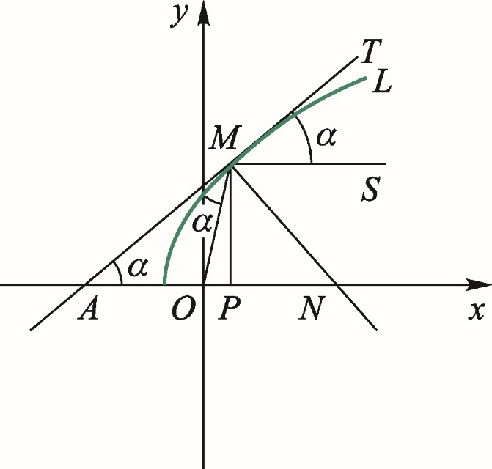


例2
探照灯的聚光镜面是一张旋转曲面$,$ 它的形状由$xOy$坐标
面上的一条曲线$L$绕$x$轴旋转而成$,$ 按聚光镜性能的要求$,$
在其旋转轴($x$轴)上一点O处发出的一切光线$,$
经它反射后
都与旋转轴平行.求曲线$L$的方程.
解
将光源所在点取作坐标原点$,$
并设
$$L:y=f(x) (y\text{≥}0) .$$
由光的反射定律:
入射角 = 反射角

Slide 10
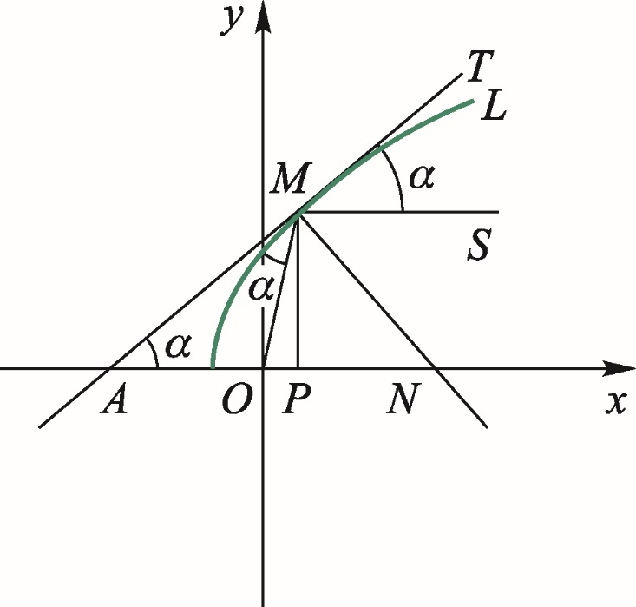







可得 ∠OMA = ∠ OAM = α ,
从而 AO = OM .
而 AO
$$=AP−OP$$
$$=y\cot{α}−x$$
$$=\frac{y}{y^{′}}−x,$$
$$OM=\sqrt{x^{2}+y^{2}}.$$
于是得微分方程 :
$$\frac{y}{y^{′}}−x$$
$$=\sqrt{x^{2}+y^{2}} .$$
$$\frac{d{​}x}{d{​}y}=\frac{x}{y}+\sqrt{1+{\left(\frac{x}{y}\right)}^{2}},$$
变形, 得

Slide 11





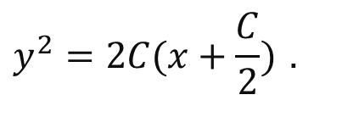


$$\frac{dx}{\operatorname{dy}{​}}=\frac{x}{y}+\sqrt{1+{\left(\frac{x}{y}\right)}^{2}}$$
$$令 v=\frac{x}{y},$$
$$\frac{dx}{dy}=v+y\frac{d​v}{dy} ,$$
$$则x=y​v,$$
$$y\frac{d​v}{dy}=\sqrt{1+v^{2}} .$$
于是方程变为
可求得其通解为
$$\ln{(}v+\sqrt{1+v^{2}})=\ln{y}−\ln{C}.$$
$$y^{2}=2C(x+\frac{C}{2}) .$$
代回原来的变量并化简$,$ 得

Slide 12
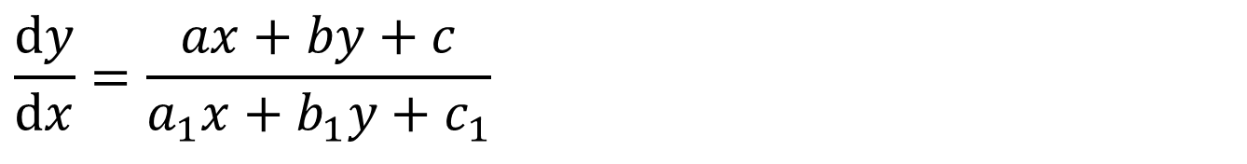
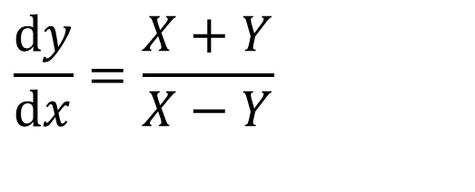
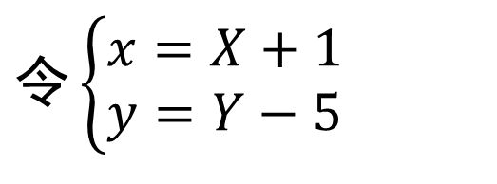
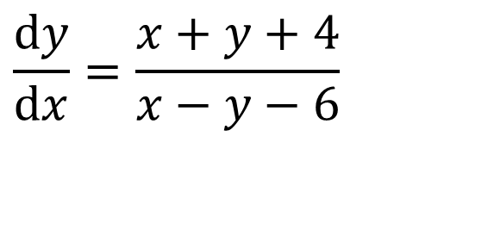

*二、可化为齐次的方程
$$\frac{dy}{dx}=\frac{ax+by+c}{a_{1}x+b_{1}y+c_{1}}$$
1.定义
$$方程$$
$当c=c_{1}=0时$是齐次的.
$当c^{2}+c_{1}^{2}≠0时,$是非齐次的, 但可以化为齐次方程求解.
$$令\left\{\begin{aligned}&x=X+1 \\ &y=Y−5\end{aligned}\right.$$
$$\frac{d​y}{d​x}=\frac{x+y+4}{x−y−6}$$
$$\frac{dy}{dx}=\frac{X+Y}{X−Y}$$
例如:

Slide 13
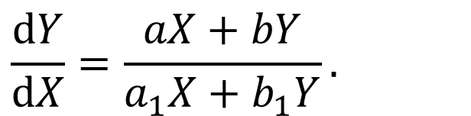
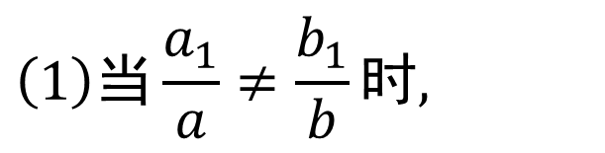
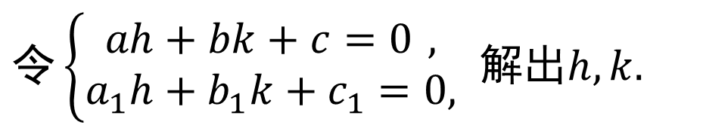

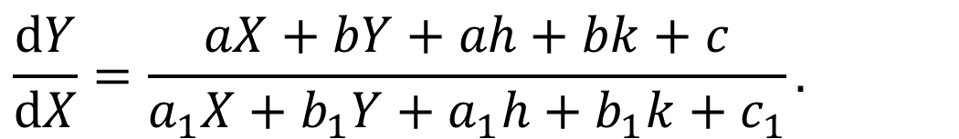

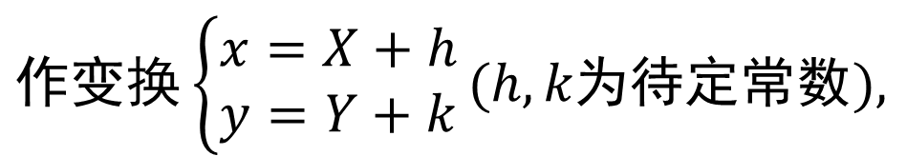
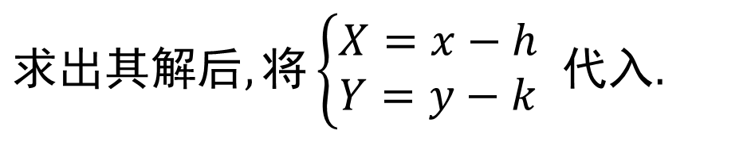
2. 解法
$$分两种情况$$
$$（1）当\frac{a_{1}}{a}≠\frac{b_{1}}{b}时,$$
$$作变换\left\{\begin{matrix}x=X+h \\ y=Y+k\end{matrix}\right.(h,k为待定常数),$$
$$\frac{dY}{dX}=\frac{aX+bY+ah+bk+c}{a_{1}X+b_{1}Y+a_{1}h+b_{1}k+c_{1}}.$$
$$则原方程化为$$
$$令\left\{\begin{matrix}ah+bk+c=0 , \\ a_{1}h+b_{1}k+c_{1}=0,\end{matrix}\right. 解出h,k.$$
$$\frac{dY}{dX}=\frac{aX+bY}{a_{1}X+b_{1}Y}.$$
$$求出其解后,将\left\{\begin{aligned}&X=x−h \\ &Y=y−k\end{aligned}\right. 代入.$$
齐次方程

Slide 14
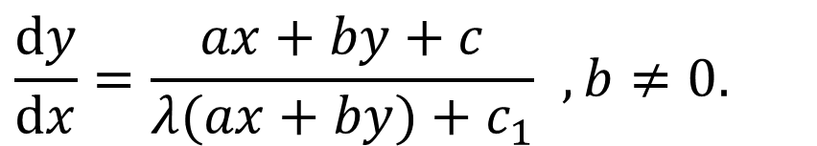
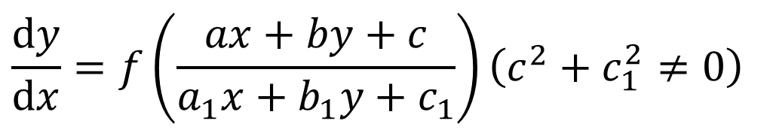




$$（2）当\frac{a_{1}}{a}=\frac{b_{1}}{b}=λ 时,$$
原方程可变形为
$$\frac{dy}{dx}=\frac{ax+by+c}{λ(ax+by)+c_{1}} ,b≠0.$$
$$则\frac{dv}{dx}=a+b\frac{dy}{dx}$$
$$令v=ax+by,$$
$$\frac{d​v}{d​x}=a+b​\frac{v+c}{λv+c_{1}}$$
原方程化为
可分离变量的方程
$$\frac{dy}{dx}=f\left(\frac{ax+by+c}{a_{1}x+b_{1}y+c_{1}}\right)\left(c^{2}+c_{1}^{2}≠0\right)$$
注
该方法适用于更一般的方程

Slide 15






3. 典型例题
例3
$$解方程 (2x+​y​−4)d​x+(x+y−1)d​y=0.$$
解
$$\frac{d​y}{d​x}=−\frac{2x+​y​−4}{x+y−1},$$
原方程变形$,$ 得
$$\left\{\begin{matrix}x=X+h , \\ y=Y+k , \end{matrix}\right.$$
令
代入方程$,$ 得
$$\frac{dY}{d​X}=−\frac{2X+​Y+2h+k−4}{X+Y+h+k−1},$$

Slide 16






$$\frac{dY}{d​X}=−\frac{2X+​Y+2h+k−4}{X+Y+h+k−1}$$
$$\left\{\begin{matrix}2h+k−4=0 , \\ h+k−1=0 ,\end{matrix}\right.$$
$$\left\{\begin{matrix}h=3 , \\ k=−2 .\end{matrix}\right.$$
解方程组
得
$$\left\{\begin{matrix}x=X+3 \\ y=Y−2\end{matrix}\right.,$$
即经代换
后原方程变为
$$=−\frac{2+​\frac{Y}{X}​}{1+\frac{Y}{X}},$$
$$\frac{dY}{d​X}=−\frac{2X+​Y​}{X+Y}$$
这是齐次方程.

Slide 17







$$=−\frac{2+​\frac{Y}{X}​}{1+\frac{Y}{X}}$$
$$\frac{dY}{d​X}=−\frac{2X+​Y​}{X+Y}$$
$$\frac{Y}{X}=u,$$
$$Y=uX, \frac{dY}{dX}=u+X\frac{du}{dX},$$
令
则
于是方程变为
$$u+X\frac{du}{dX} =−\frac{2+u}{1+u},$$
$$−\frac{u+1}{u^{2}+2u+2}du=\frac{dX}{X},$$
化简并分离变量$,$ 得

Slide 18






$$−\frac{u+1}{u^{2}+2u+2}du=\frac{dX}{X}$$
两边积分$,$ 得
$$\ln{C_{1}}−\frac{1}{2}\ln{(}u^{2}+2u+2)=\ln{|}X| ,$$
$$X=\frac{C_{1}}{\sqrt{u^{2}+2u+2}},$$
$$Y^{2}+2XY+2X^{2}=C_{2}.$$
代回原来的变量并化简得通解为
$$2x^{2}+2xy+y^{2}−8x−2y=C.$$

Slide 19



其积分曲线为一簇椭圆.
当 C = 4 时的椭圆如下所示.
于是题目的几何意义是：
这一簇椭圆在任意一点
($x$,$y$) 处的切线斜率为
$$k=−\frac{2x+​y​−4}{x+y−1} .$$

